Slide 1

2020
SpringForum 论坛
小组成员：刘承启 刘钟涛 邱山岭 谭伟栋
2020.11.19

Slide 2

01
关于我们
About us
目录
02
工具与语言
Tools&Language
03
功能实现
Functions realized

Slide 3
关于我们
About us

Slide 4
01
关于我们
About us
刘承启
刘钟涛
邱山岭
谭伟栋
网页制作与实例生成，注册登录与论坛发帖评论，拦截管理功能的编写。
网页制作与用户角色权限分配，删除用户，帖子管理等功能。
网页制作与管理员给具体用户信息发布等功能的实现。
网页制作与数据库编写，用户中心，用户信息更改功能的实现。

Slide 5
工具与语言
Tools&Language

Slide 6
02
工具与语言
Tools&Language
使用的编程程序
使用的前端技术
Idea，Navicat
Html5,JavaScript,CSS，JQuery
使用的语言
使用的后端技术
HTML,JavaScript,CSS,MySQL，
Mybatis
Spring MVC（Maven构建）

Slide 7
功能实现
Functions realized

Slide 8
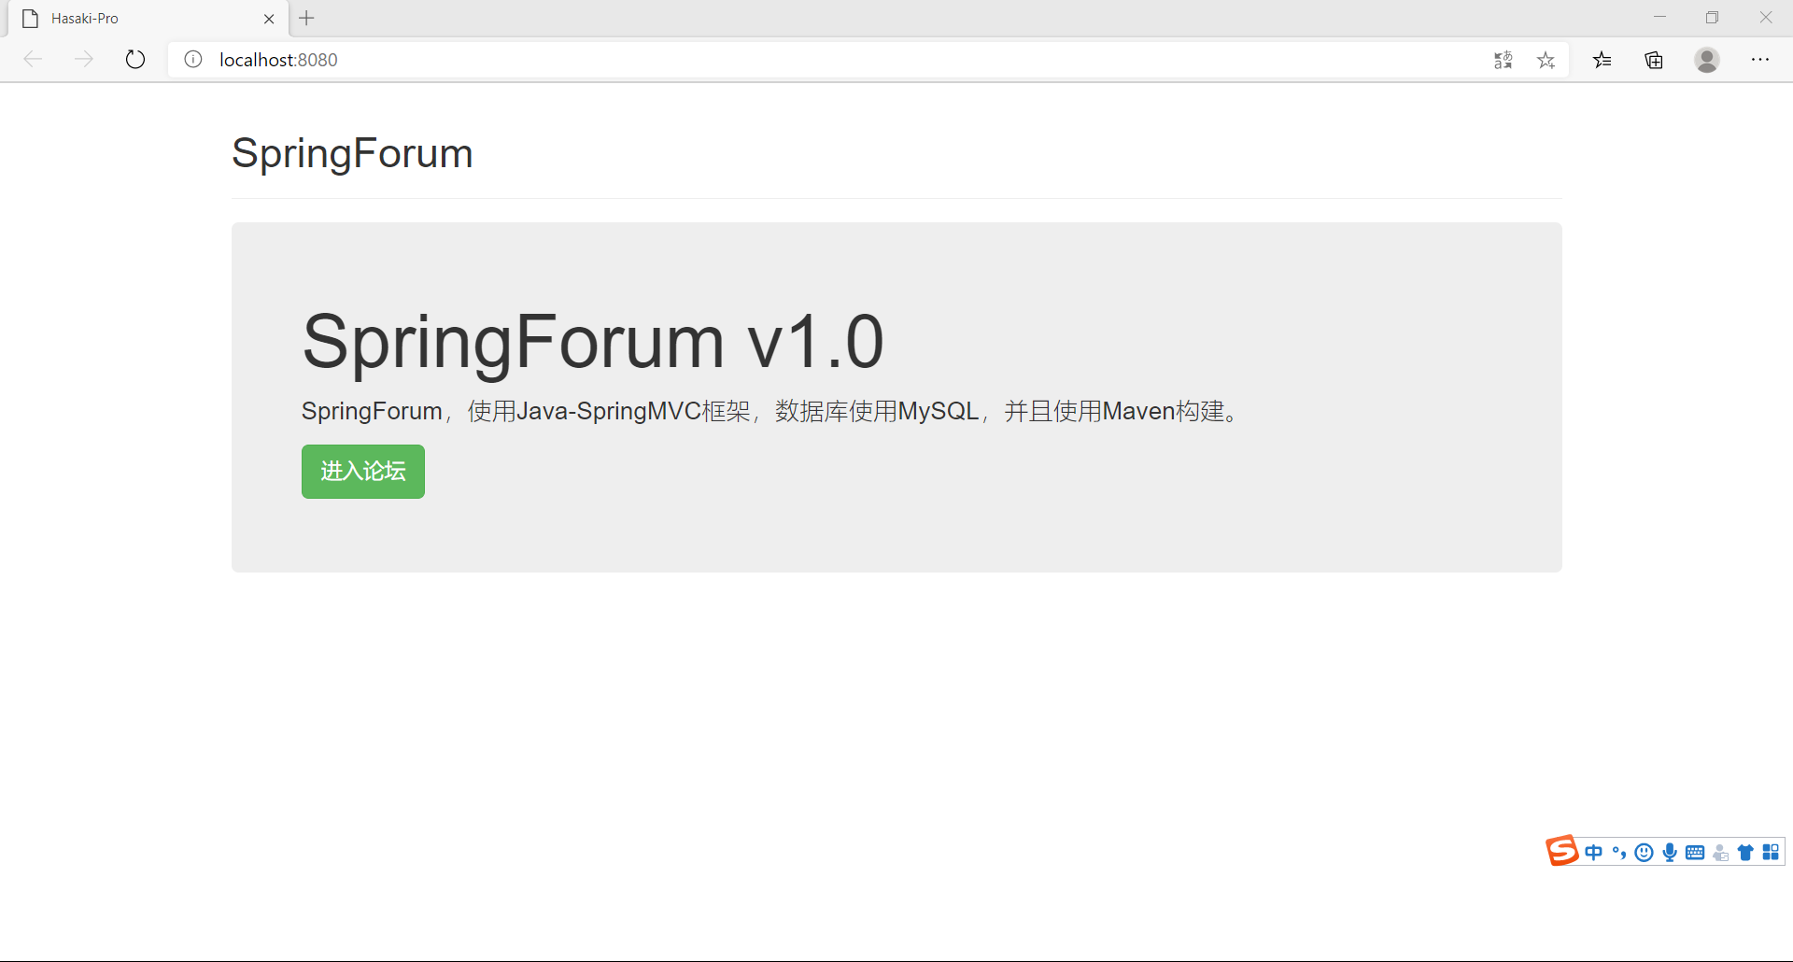
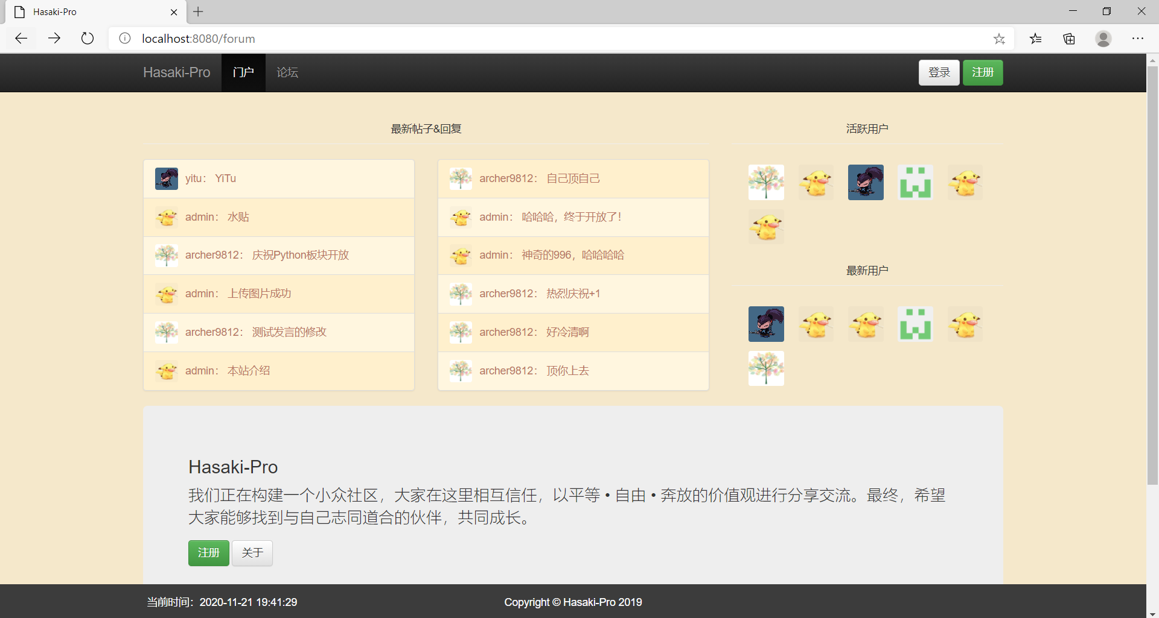
03
功能实现
Functions realized
论坛首页
进入论坛

Slide 9
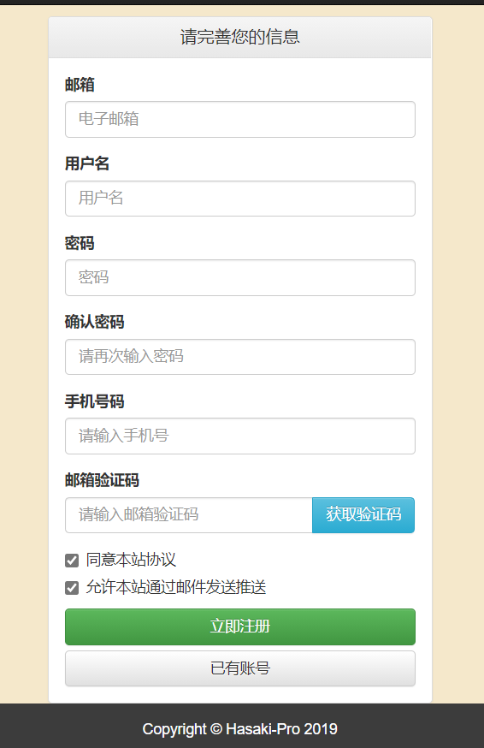
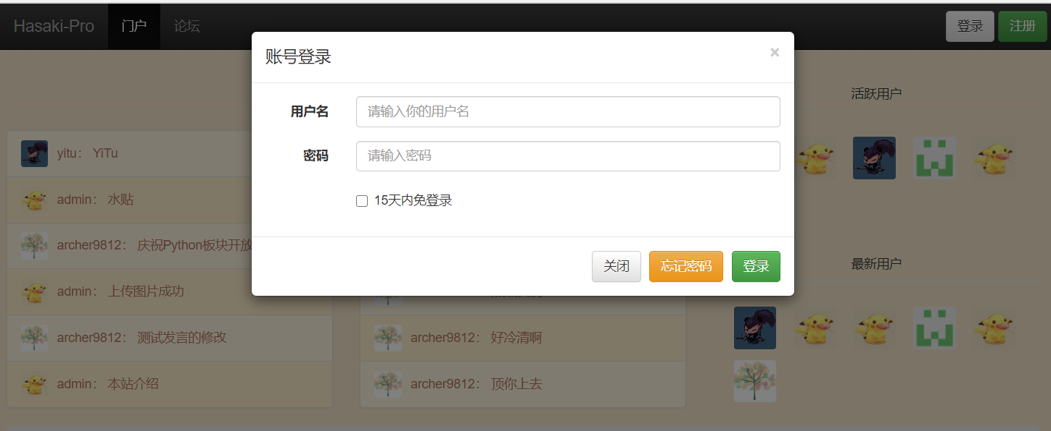
03
功能实现
Functions realized
登录模块
注册模块

Slide 10
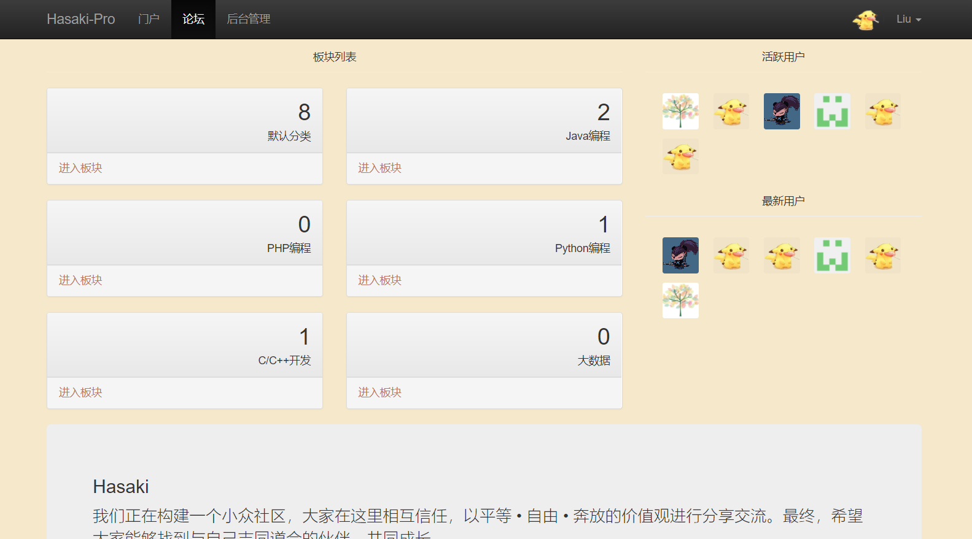
03
功能实现
Functions realized
论坛具体板块
详细信息页面

Slide 11
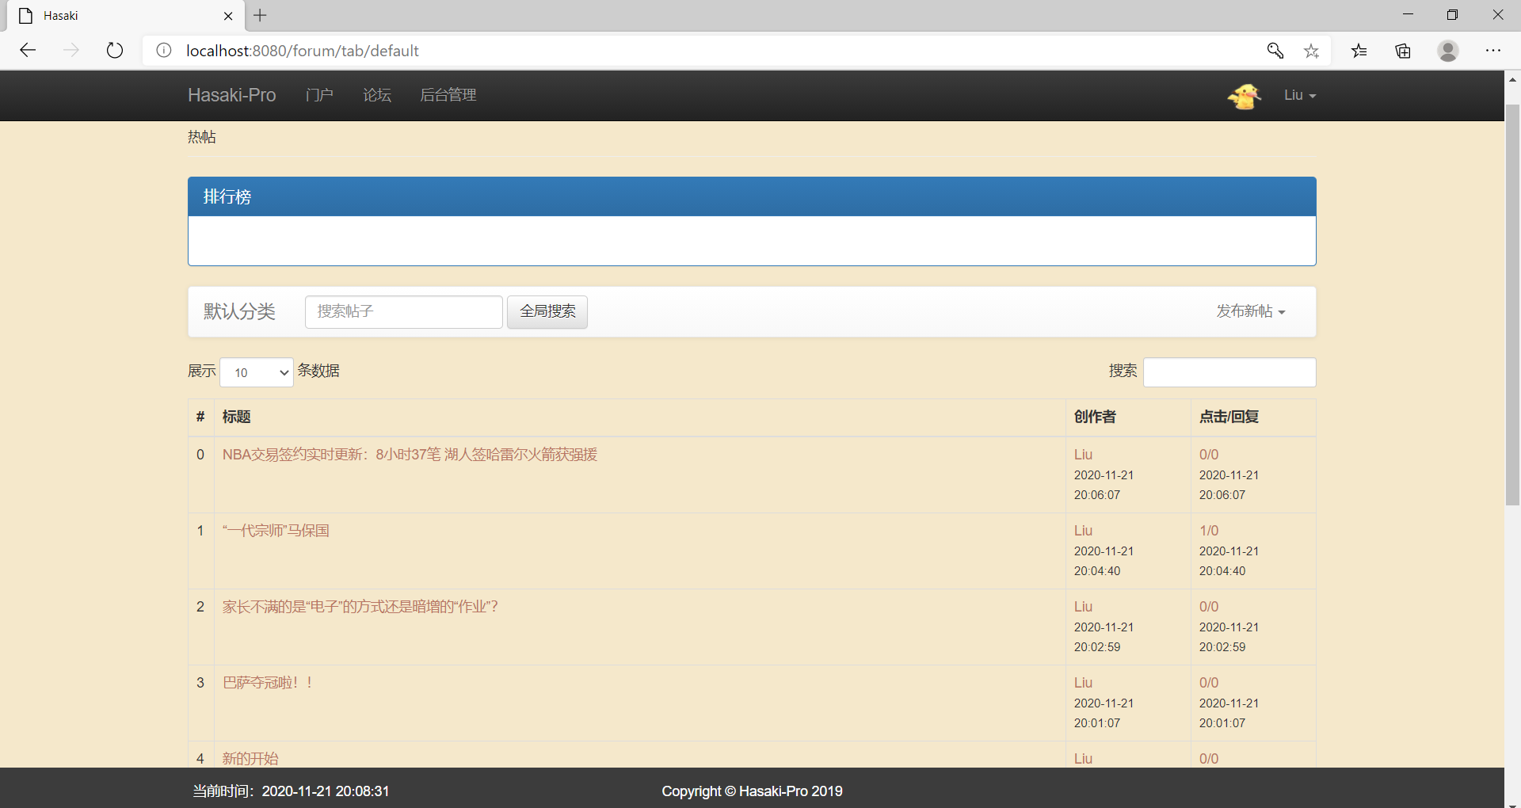
03
功能实现
Functions realized
进入版块热帖列表

Slide 12
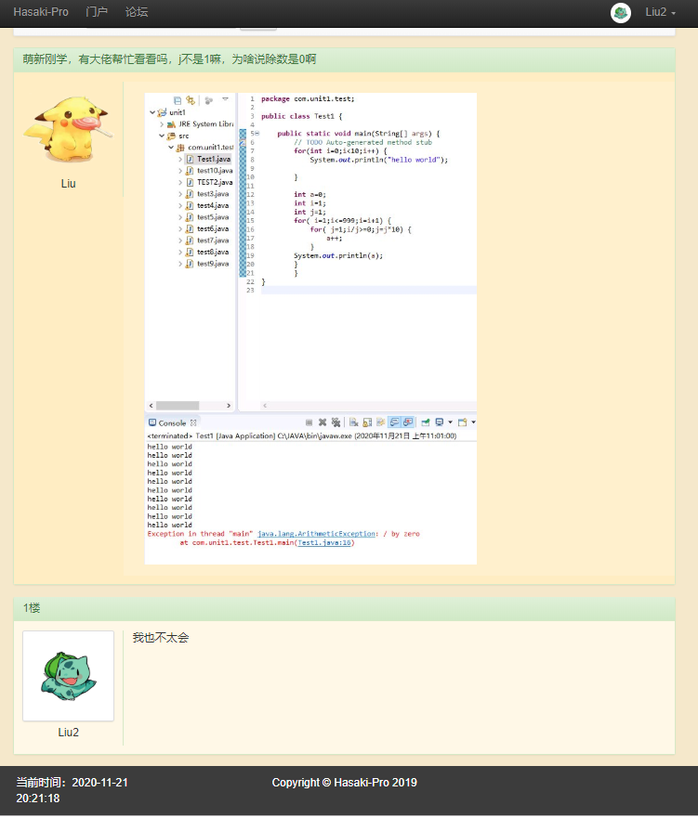
03
功能实现
Functions realized
详细帖子交流页面

Slide 13
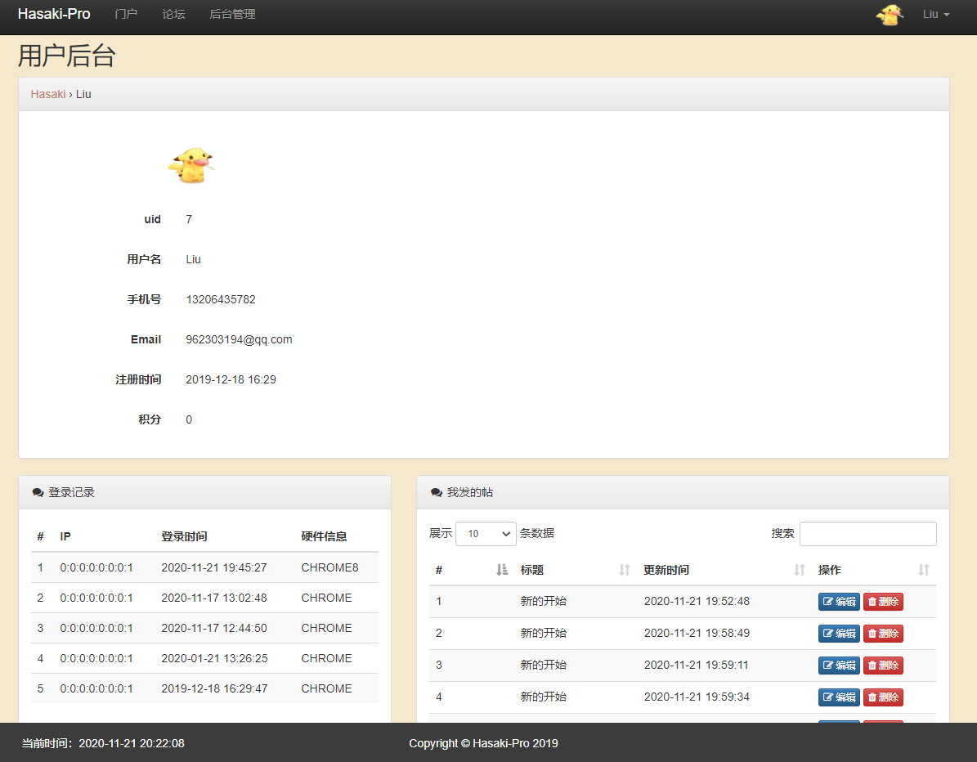
03
功能实现
Functions realized
用户中心

Slide 14
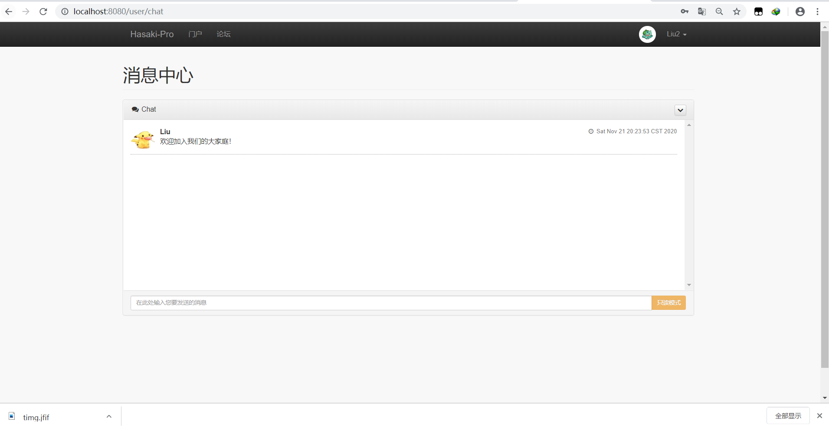
03
功能实现
Functions realized
公告消息

Slide 15
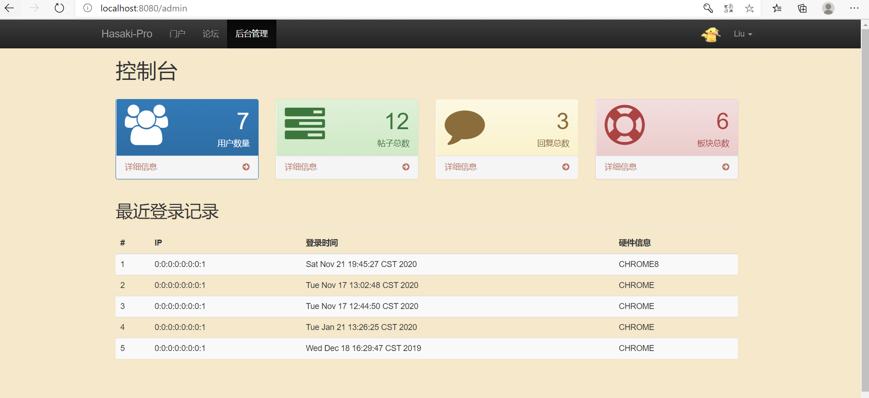
03
功能实现
Functions realized
管理员后台

Slide 16
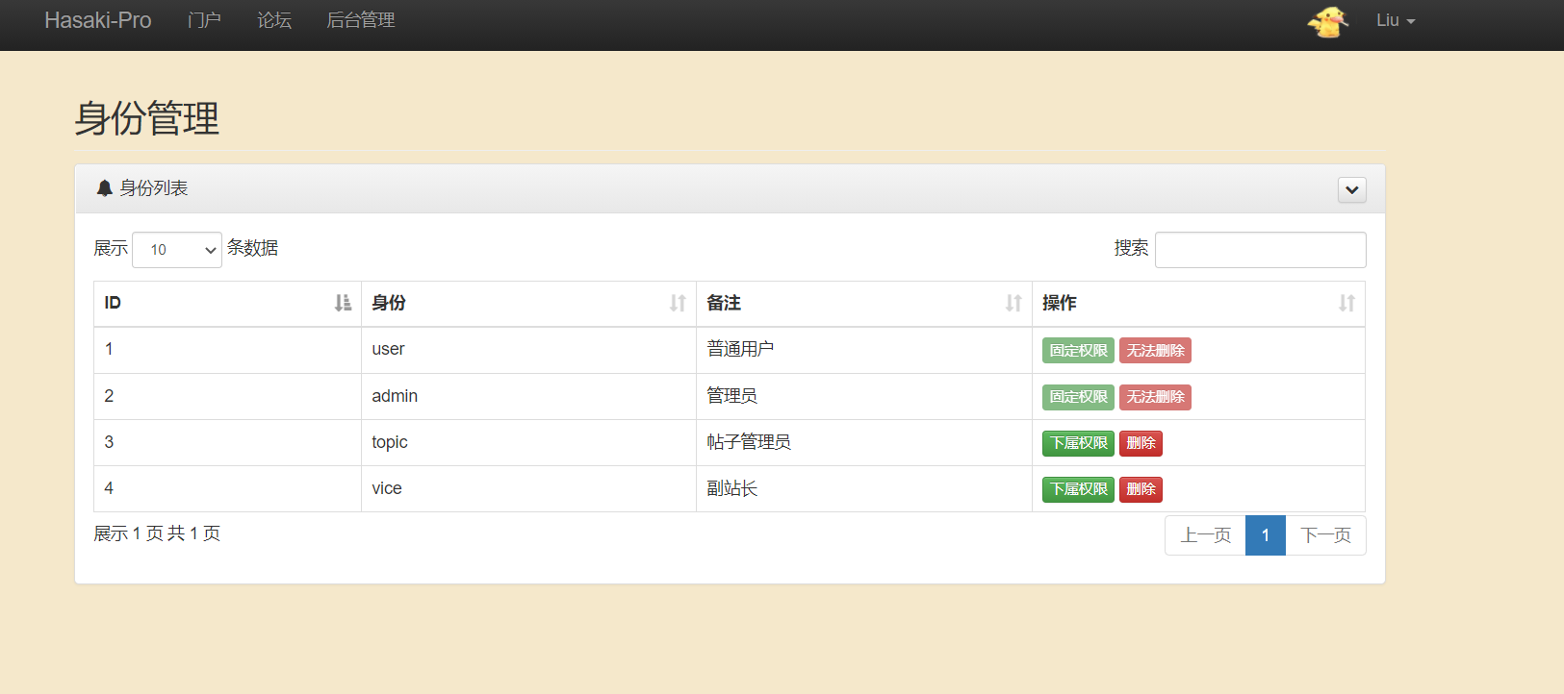
03
功能实现
Functions realized
管理员权限管理

Slide 17
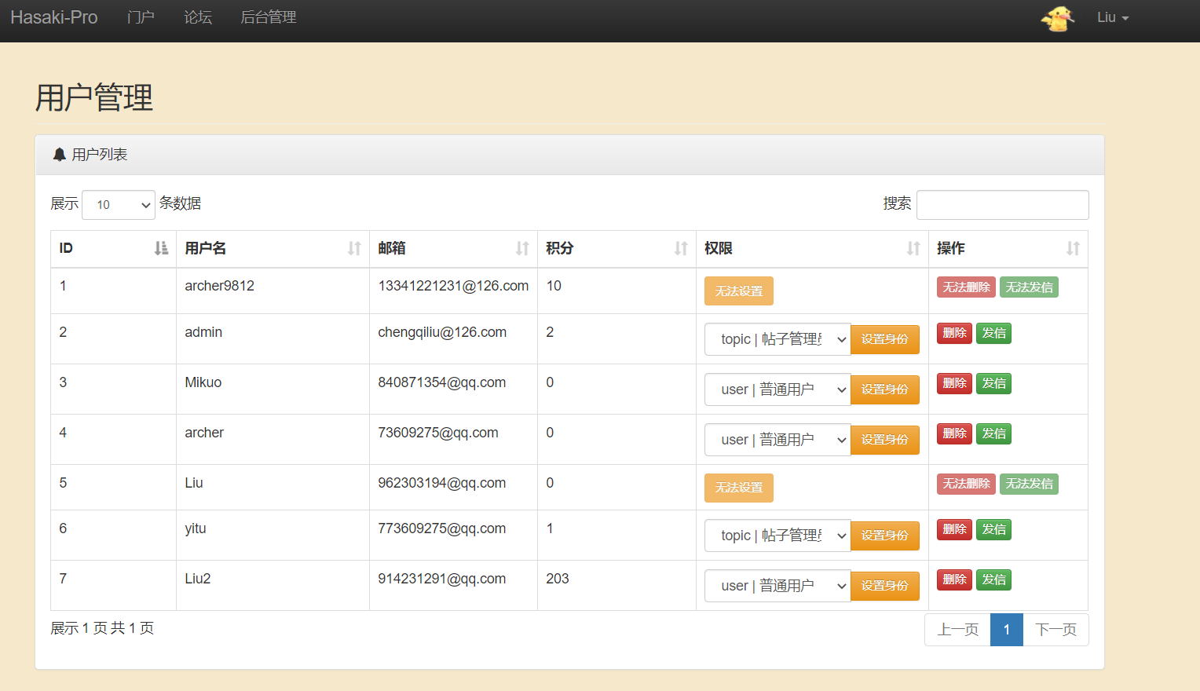
03
功能实现
Functions realized
管理员用户管理

Slide 18
2020
谢谢您的聆听
thanks for your watching
2020.11.19

